Slide 1
Compiladores
Análisis léxico

Slide 2
Contenido
Funcionalidad del analizador léxico
  Visión general de LEX
Especificación y reconocimiento de los símbolos de un lenguaje
Diseño e implementación de un analizador léxico
  Formato del código fuente (LEX)
  Especificación de expresiones regulares (LEX)
  Funciones y variables proporcionadas (LEX)
  Especificación de las acciones léxicas (LEX)
  Manejo de especificaciones ambiguas (LEX)
  Especificación de la sensibilidad del contexto izquierdo (LEX)
Control de errores léxicos

Slide 3
Funcionalidad del analizador léxico
El analizador léxico es la primera fase del compilador.
Se encarga de dividir el programa fuente en un conjunto de unidades sintácticas llamadas tokens.
También realiza otras tareas auxiliares
  Tratamiento de comentarios
  Eliminación de blancos y símbolos especiales
  Manejo de errores léxicos
  Interacción con la tabla de símbolos
Programa fuente
Analizador
léxico
Token
Analizador
sintáctico
Obtener Token
Tabla de
símbolos

Slide 4
Funcionalidad del analizador léxico (2)
El analizador léxico suele ser una rutina del analizador sintáctico, esta separación tiene sus razones:
  Se genera un diseño más sencillo
    Si las distintas fases del compilador trataran directamente con los caracteres se complicaría el análisis de la estructura del lenguaje fuente.
  Se mejora la eficiencia del compilador
    Gran parte del tiempo se consume leyendo el programa de entrada, la separación permite optimizar la lectura.
  Se mejora la portabilidad del compilador
    Las particularidades del alfabeto pueden aislarse y tratarse en el analizador léxico (ej. :=, =, ==).

Slide 5
Visión general del analizador lexicográfico LEX
El LEX no es un lenguaje sino un generador de analizadores léxicos, en otras palabras un generador de programas.
La entrada para LEX se especifica en términos de expresiones regulares y rutinas asociadas a ellas; la salida es un programa en C.
El programa en C generado por LEX recibe un flujo de caracteres de entrada, el cuál se secciona para extraer cadenas que empaten con las expresiones regulares, detectado el empate se ejecuta la rutina asociada.
Es responsabilidad del programador definir las expresiones regulares utilizando la sintaxis de LEX y las rutinas asociadas a ellas en lenguaje C.

Slide 6
Visión general del analizador lexicográfico LEX (2)
El LEX se puede utilizar en:
  Transformaciones sencillas
  Análisis estadístico a nivel léxico
  La fase de análisis léxico de un traductor (compilador o intérprete).
Es común utilizar LEX y YACC cuando se diseñan traductores. LEX es capaz de reconoce expresiones regulares (tokens) y YACC empata un conjunto de expresiones regulares (tokens) con gramáticas libres de contexto. Así lo que produce LEX se convierte en la entrada de YACC.
Expresiones regulares
y rutinas asociadas
Reglas gramaticales
LEX
YACC
Flujo de caracteres
de entrada
tokens
Flujo aceptado
y traducido
yylex()
yyparse()

Slide 7
Visión general del analizador lexicográfico LEX (3)
Pasos para crear un analizador léxico con LEX
  Construir la especificación LEX
    Programa fuente de LEX en términos de expresiones regulares y rutinas asociadas a ellas.
  Compilar la especificación
    Utilizando PCLEX (MS-DOS/Windows) o LEX (Linux) se genera programa en C.
  Compilar el programa generado por LEX en algún compilador de C.
    En Linux gcc, en Windows Dev-cpp
Expresiones, Acciones
(Progesp.l)
PCLEX
o
FLEX
Analizador léxico
(yylex.c)
gcc
o
Dev-cpp
Programa de análisis
Léxico
(analex.exe o analex.out)

Slide 8
Especificación y reconocimiento de los símbolos de un lenguaje
Tres términos importantes:
  Token (componente léxico)
    Conjunto de cadenas para la cual se produce como salida el mismo componente léxico
  Patrón
    Describe las reglas para concatenar los caracteres de las que forman los tokens.
  Lexema
    Es una secuencia particular de caracteres que concuerda con el patrón especificado para un token.
  Ejemplos de Token, Lexema y Patron:
    Token: if; Lexema: if; Descripción del patrón: una i seguida de una f
    Token: id; lexemas: pi, contador, a1; Descripción del patrón: una letra seguida de letras o dígitos.

Slide 9
Especificación y reconocimiento de los símbolos de un lenguaje (2)
Las expresiones regulares son una notación importante para especificar patrones.
  Las expresiones regulares servirán como nombres para conjuntos de cadenas.
Cuando se trabaja con expresiones regulares se deben tener en cuenta los siguientes términos:
  El término alfabeto o clase de carácter denota cualquier conjunto finito de símbolos.
    Ejemplos típicos de símbolos son: letras y caracteres, el conjunto de 0’s y 1’s, el código ASCII.
  Una cadena sobre algún alfabeto es una secuencia finita de símbolos tomados de ese alfabeto.
    La longitud de una cadena esta determinada por el número de símbolos que aparecen en ella; la cadena vacía en la única de longitud cero .
  El término lenguaje se refiere a cualquier conjunto de cadenas de un alfabeto fijo.
  Un metasímbolo o metacaracter son caracteres inmersos en la especificación de una expresión regular y tienen un significado especial.
    Existen caracteres de escape que inhabilitan el propósito del metasímbolo.

Slide 10
Especificación y reconocimiento de los símbolos de un lenguaje (3)
Definición de expresiones regulares
  Expresiones regulares básicas
    Los caracteres del propio alfabeto los cuales se corresponden a sí mismos.
    La cadena vacía, es decir la cadena que no contiene ningún carácter.
  Operaciones de expresiones regulares
    Selección entre alternativas
      Indicada por el operador | (barra)
      Si r y s son expresiones regulares, entonces r|s es una expresión regular que concuerda con r o con s.
      En términos de lenguajes: L(r|s) = L(r) ∪ L(s).
    Concatenación
      Se indica mediante la yuxtaposición (sin un metasímbolo)
      En términos de lenguajes L(rs) = L(r)L(s).
    Repetición o cerradura
      Si Se indica mediante el carácter * (asterisco)
      Sea r una expresión regular, entonces r* denota cualquier concatenación finita de cadenas cada una de las cuales corresponde a r incluyendo la cadena vacía
      En términos de lenguajes L(r*) = L(r)*
      La cerradura positiva se indica mediante el metasímbolo +; no incluye la cadena vacía.

Slide 11
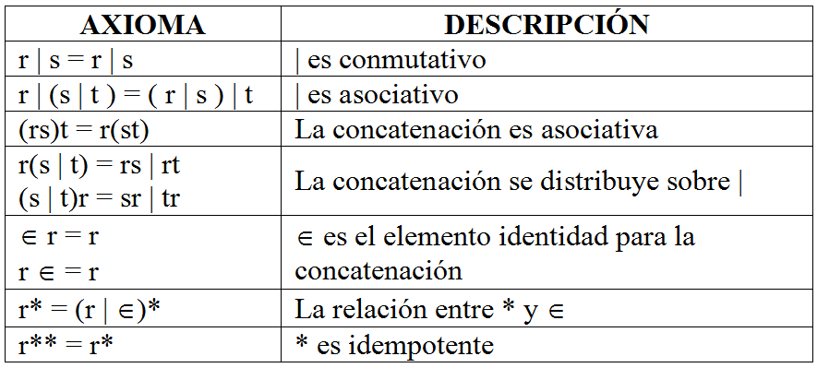
Especificación y reconocimiento de los símbolos de un lenguaje (4)
Propiedades algebraicas de las expresiones regulares:

Slide 12
Especificación y reconocimiento de los símbolos de un lenguaje (5)
El objetivo del reconocimiento léxico es empatar el flujo de la entrada con el patrón especificado en alguna expresión regular, como resultado de este empate se obtiene un par formado por el token apropiado y el valor asociado (el lexema).
El generador de analizadores LEX toma como entrada un conjunto de expresiones regulares y genera como salida código fuente que en realidad es la implementación de un DFA correspondiente a dichas expresiones regulares.
Expresiones, Acciones
(Progesp.l)
PCLEX
o
FLEX
Analizador léxico
(yylex.c)
Implementación de un
Autómata Finito Determinista
(DFA)

Slide 13
Diseño e implementación de un analizador léxico
El diseño del analizador léxico estará en función de aquellos tokens que se quieran reconocer y el propósito en sí de dicho reconocimiento.
La implementación puede realizarse de dos formas:
  Transformar las expresiones regulares en NFA y los NFA en DFA, minimizar los DFA y por último codificar el DFA minimizado utilizando variables de estado o tablas de transiciones.
  Utilizar un generador de analizadores lexicográficos dando como entrada las expresiones regulares y que el generador produzca el código del DFA.

Slide 14
Formato del código fuente LEX
El formato general de una especificación LEX contiene:
  Definiciones
    Puede contener de forma opcional código en C (inclusión de librerías, declaración de variables y constantes simbólicas).
    También contiene definiciones de expresiones regulares (NombreExpresión ExpresiónRegular)
  Reglas
    Contiene los patrones a reconocer y las acciones (llamados a función) que se han de realizar cuando se reconozca un patron.
  Funciones
    Contiene, cuando es necesario, las definición o implementación de las rutinas asociadas a las reglas.
    También es el lugar de la función main.
Para separar secciones se utiliza %% y para enmarcar el código opcional en C %{ %}, un esqueleto de especificación LEX seria:
  %{
  /*Código opcional*/
  %}
  /*Definiciones*/
  %%
  /*Reglas*/
  %%
  /*Funciones*/
Sin embargo el mínimo programa fuente LEX puede constar de solo %% lo cuál significaría que la entrada pasa a ser la salida tal cual.

Slide 15
Formato del código fuente LEX (2)
Un primer ejemplo:
  Contar cuantos caracteres tiene un archivo y cuantos saltos de línea.
Compilación con PCLEX:
pclex.exe eje1.l
Una vez compilado en Dev-cpp
Su ejecución podría ser:
eje1.exe < eje1.c
Compilación con lex:
lex eje1.l
Compilación con gcc:
gcc -o lex.yy.out lex.yy.c –ll
Ejecución en Linux:
lex.yy.out < lex.yy.c
Programa LEX
%{
#include<stdlib.h>
#include<stdio.h>
#include<string.h>
int num_lin = 0, num_car = 0;
%}
%%
[\n] num_lin++;
. num_car++;
%%
int main()
{
yylex();
printf("Numero de lineas %d\n",num_lin);
printf("Numero de caracteres %d\n",num_car);
return 0;
}

Slide 16
Especificación de expresiones regulares
Una expresión regular especifica un conjunto de cadenas a ser empatadas. Cada expresión regular consta de caracteres y operadores.
Los operadores que se aplican sobre los caracteres son:
  “ ” (comillas)
  \ (diagonal invertida)
  [ ] (corchetes)
  ^ (acento circunflejo )
  - (guión)
  ? (interrogación)
  . (punto)
  * (asterisco)
  + (más)
  | (barra)
  ( ) (paréntesis)
  $ (pesos)
  / (diagonal)
  { } (llaves)
  % (porcentaje)
  < > (menor y mayor que)
Cuando es necesario usar alguno de ellos como texto dentro de la expresión regular se debe utilizar una secuencia de escape o debe estar entre comillas.

Slide 17
Especificación de expresiones regulares (2)
Operadores comillas (“ ”) y diagonal invertida (\)
  El “ ” especifica que lo que este dentro de ellas no forma parte de operador alguno de LEX y se debe tomar la secuencia de caracteres tal cual. Por ejemplo:
    xyz“++” empata con xyz++
    de igual forma se puede especificar “xyz++”
  El operador \ tiene una función similar a las comillas, solo que se aplica a un caracter a la vez (secuencia de escape). Así para el ejemplo anterior se tendría:
    xyz\+\+
  Otro uso común del operador \ es entre corchetes para indicar los espacios en blanco, tabuladores, saltos de línea e inclusive backspace. La sintaxis es igual a las secuencias de escape utilizadas en C. Así
    [\ ] Especifica un espacio en blanco
    [\t] Especifica una tabulación
    [\n] Especifica un salto de línea
    [\b] Especifica un backspace

Slide 18
Especificación de expresiones regulares (3)
Clases de caracteres y caracteres arbitrarios
  Las clases de caracteres se pueden especificar utilizando el operador corchetes ([ ]). Por ejemplo:
    [abc] coincide con cualquier caracter que pueda ser una a, una b o una c.
    Dentro del operador [ ] la mayoría de los otros operadores son ignorados, con excepción de:
      Diagonal invertida (\)
      Guión (-)
      Acento circunflejo (^)
    El operador - especifica rangos. Por ejemplo:
      [a-z] especifica la clase de caracteres que contiene todos los caracteres en minúsculas.
      Los rangos por lo regular se especifican para letras minúsculas, mayúsculas o dígitos.
      Si se desea incluir el operador - como parte de una clase de caracteres se debe poner al principio o al último. Por ejemplo:
        [-+0-9] coincide con todos los dígitos de signo más o menos.
    El operador ^ especifica exclusión. Debe aparecer exactamente después del primer corchete. Por ejemplo:
      [^abc] especifica todos los caracteres excepto a, b y c.
  La especificación de un caracter arbitrario se hace mediante el operador punto (.) que representa cualquier caracter excepto el salto de línea.

Slide 19
Especificación de expresiones regulares (4)
Expresiones opcionales, repetidas y alternadas
  Una expresión opcional se especifica mediante el operador interrogación (?).
    La expresión ab?c coincide con las secuencias ac y abc.
  La repetición de expresiones se hace mediante los operadores más (+) y asterisco (*).
    + especifica una o más apariciones
      [0-9]+ coincide con todos los enteros no signados posibles.
    * especifica cero o más apariciones
      [a-z]* coincide con todas las cadenas de letras minúsculas incluyendo la cadena vacía o nula.
  La alternación y el agrupamiento son especificadas mediante los operadores de barra (|) y paréntesis (( )) respectivamente
    ab|cd coincide con las secuencias ab o cd
    (ab|cd+)?(ef)* ¿con qué cadenas empata?

Slide 20
Especificación de expresiones regulares (5)
Especificación de sensitividad al contexto
  LEX reconoce una pequeña cantidad del contexto que rodea a una expresión. Ello se da cuando se usan los operadores pesos ($), acento circunflejo (^) y diagonal (/).
    Cuando se utiliza el operador ^ al principio de una expresión, la expresión concuerda si se encuentra al principio de una línea o de la entrada. Lo cual tiene un significado distinto que cuando el mismo operador esta entre [ ].
    Cuando se utiliza el operador $ al final de la expresión coincide solo si esta al final de la línea, es decir, precedida del salto de línea. De hecho el operador $ es un caso del operador /.
    El operador / especifica el contexto al final (a la derecha). Por ejemplo:
      ab/cd coincide con ab siempre que este precedido de cd.
      Así ab$ también puede especificarse como ab/\n

Slide 21
Especificación de expresiones regulares (6)
Especificación de definiciones y repeticiones
  El operador llaves ({ }) especifica:
    Definición de expansión si entre ellos se incluye el nombre de un patrón definido anteriormente. Por ejemplo:
      digito [0-9] especifica un dígito
      {digito}+ especifica cualquier número entero sin signo.
    Repeticiones si entre el operador se incluyen números.
      a{m,n} especifica que a aparece de m a n veces. Por ejemplo:
        a{1,5} busca de una a cinco apariciones de a.
Finalmente el operador porcentaje (%) se usa especialmente para separar los segmentos del código fuente de LEX.

Slide 22
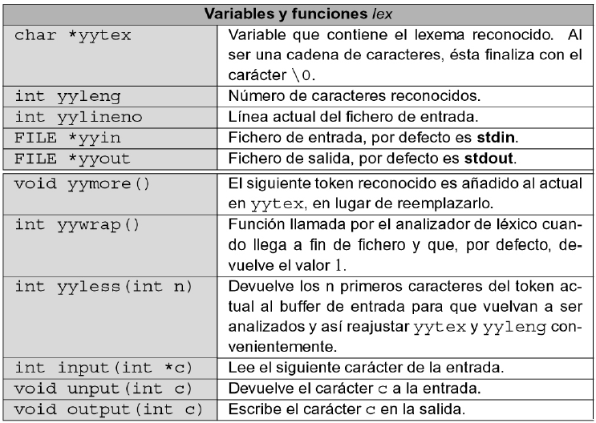
Funciones y variables proporcionadas por el analizador

Slide 23
Especificación de las acciones léxicas
Las acciones representan la consecuencia de que el analizador léxico haya reconocido un determinado lexema correspondiente a un patrón.
Existe una acción por defecto, la cual consiste en copiar la entrada directamente a la salida.
También se puede ignorar la entrada. Por ejemplo:
  [\t \n] ; Ignora los tres caracteres para espaciado
  Otra forma de hacer lo mismo es usando el caracter de repetición de acción |
    “ ” |
    “\t” |
    “\n” ;
Cuando se requiere conocer el texto actual de un lexema encontrado se puede utilizar la variable yytext. Por ejemplo:
  [a-zA-Z]+ printf(“%s”,yytext);
  Dado que el ejemplo anterior es muy común existe una forma simplificada de hacer lo mismo utilizando ECHO.
    [a-zA-Z]+ ECHO;
Si son necesarias más de una sentencia para especificar las acciones léxicas deben de usarse llaves ({ })

Slide 24
Manejo de especificaciones ambiguas
LEX tiene la capacidad de manejar especificaciones ambiguas de las siguiente forma:
  Se toma la coincidencia más larga
  Si se coincide exactamente con dos especificaciones se toma la que se haya definido primero (ojo con esto).
  Si se requiere validar todas las alternativas se utiliza la acción REJECT, lo cual reajusta adecuadamente el puntero de la entrada para validar la siguiente alternativa.
Ejemplo 1
a[cd]+ {ECHO; printf(“Primera especificación \n”);}
a[bc]+ {ECHO; printf(“Segunda especificación \n”);}
Ejemplo 2
el num_el++;
ella num_ella++;
Ejemplo 3 (uso de REJECT)
el {num_el++; REJECT}
ella {num_ella++; REJECT}

Slide 25
Especificación de la sensibilidad del contexto izquierdo
Existen tres formas de tratar este problema. En cada caso, hay órdenes que reconocen y reflejan la necesidad de cambiar el entorno en el cual se analiza el texto de entrada.
  Uso de flags
    Se utilizan en el código de la acción léxica.
    Prácticamente se libera a LEX del problema.
  Uso de condiciones start con órdenes
    Es LEX el que se encarga de tratar con la sensibilidad izquierda a través de condiciones start.
  Uso de varios analizadores léxicos funcionando juntos
    A veces se da una mayor claridad si se utilizan diferentes analizadores léxicos y cambiar de uno a otro según se requiera.

Slide 26
Especificación de la sensibilidad del contexto izquierdo (2)
Ejemplo:
  Copiar la entrada a la salida sustituyendo la palabra hola por “primero” cuando la línea donde se encuentre inicie con la letra a, por “segundo” cuando la línea inicie con la letra b, por “tercero” cuando la línea inicie con la letra c. Todas las demás palabra y todas la líneas no varían.
Utilizando flags
%{
int flag =‘\0’;
%}
%%
^a {flag = ‘a’; ECHO;}
^b {flag = ‘b’; ECHO;}
^c {flag = ‘c’; ECHO;}
\n {flag = ‘\0’; ECHO}
hola switch(flag){
case ‘a’:
printf(“primero”); flag =‘\0’; break;
case ‘b’:
printf(“segundo”); flag =‘\0’; break;
case ‘c’:
printf(“tercero”); flag =‘\0’; break;
default: ECHO; break;
}
Utilizando condiciones start
%START AA BB CC
%%
^a {ECHO; BEGIN AA;}
^b {ECHO; BEGIN BB;}
^c {ECHO; BEGIN CC;}
\n {ECHO; BEGIN 0;}
<AA>hola {printf(“primero”);}
<BB>hola {printf(“segundo”);}
<CC>hola {printf(“tercero”);}

Slide 27
Control de errores léxicos
El analizador léxico puede detectar determinados tipos de error:
  Símbolo no permitido, es decir, el símbolo no pertenece al alfabeto del lenguaje fuente.
  Identificador mal construido o que excede la longitud máxima permitida.
  Constate numérica mal construida o que excede la longitud máxima permitida.
  Constante literal mal construida.
Pueden existir errores imposibles de detectar
  Las palabras reservadas mal escritas se toman como identificadores
El tratamiento de estos errores puede tratarse de tres formas:
  Notificar el error y detener todo análisis
  Intentar recuperarse del error y continuar con el análisis
    La recuperación puede darse mediante la inserción o eliminación de símbolos.
  Dejar el error en control del análisis sintáctico

